Slide 1

國立斗六高中校友會
全球資訊網啟用典禮
日期：2015年04月18日（北投天玥飯店）
製作：陳調鋌
Notes:
1

Slide 2
大事紀
 | 時間 | 項目
1 | 2012.12.15 | 台北市斗六高中校友會正式登記
2 | 2013.04.13 | 李俊佑學長規劃入口網站架構
3 | 2013.08.01 | 古洛迪數位公司簽約
4 | 2013.08.15 | 校友會總會提供3T硬碟數位內容
5 | 2014.05.01 | 古洛迪數位公司完成初版網站
6 | 2014.10.01 | 吳克府學長負責後台維護,內容更新
7 | 2014.12.06 | 校史館與藝文中心網站籌備會
8 | 2015.04.18 | 校友會網站正式啟用典禮

Slide 3
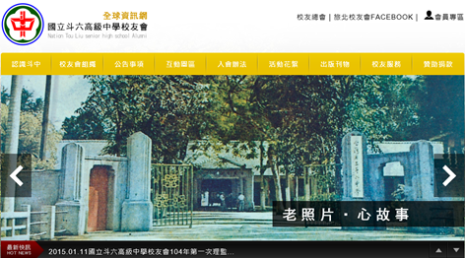
國立斗六高中校友會全球資訊網
www.tlshaa.org.tw

Slide 4
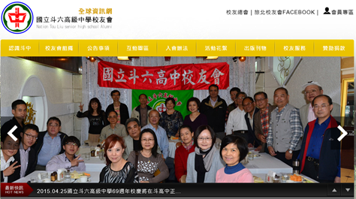
國立斗六高中校友會全球資訊網
www.tlshaa.org.tw

Slide 5
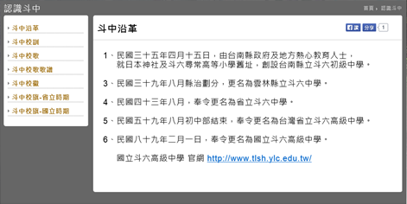
認識斗中

Slide 6
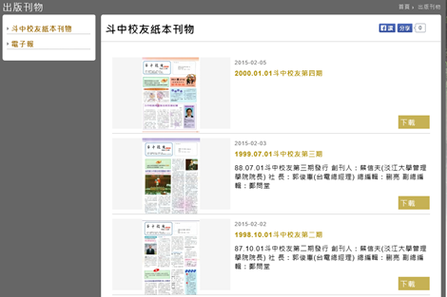
斗中出版刊物

Slide 7
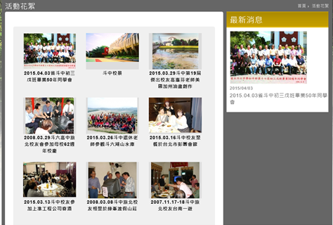
最新消息與活動花絮

Slide 8
斗中校友會全球資訊網(more…)
校友會網站
校史館網站
藝文中心網站

Slide 9
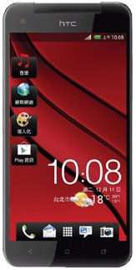
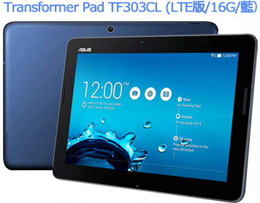
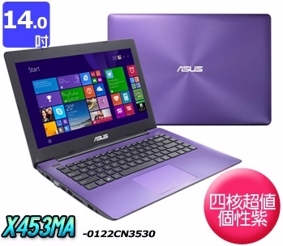
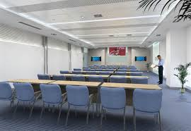
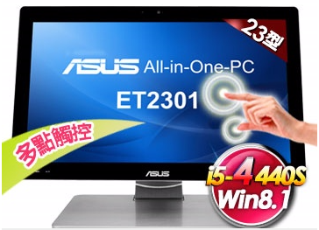
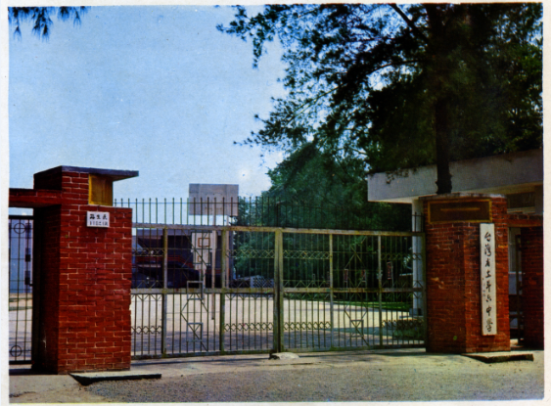
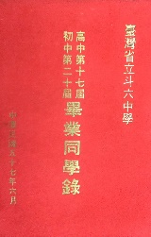
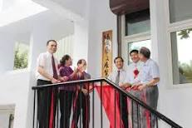
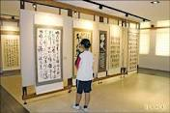
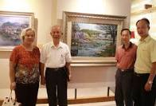
校史館與藝文中心網站(籌備中)
數位虛擬校史館
視聽教學區
數位虛擬校史區
歷史特展區
2F實體校史館
1F藝文中心
Notes:
ˋ

Slide 10
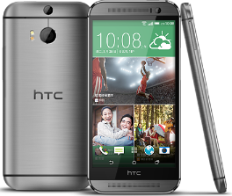
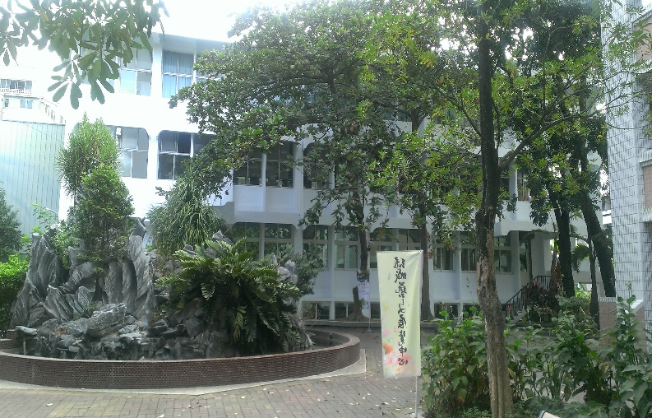
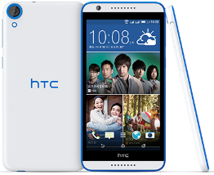
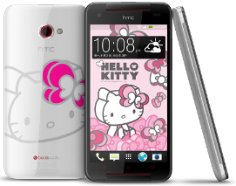
網路數位虛擬校史館
斗高校史館
US
(internet)
China
Japan
Notes:
10

Slide 11

斗高校史館2F示意圖
B
C
畢冊展示架
文
件
展
示
展
示
櫃
文物展示區
展
示
櫃
70x140
70x140
70x140
多媒體視聽區(活動椅)
校徽/校訓/
校歌展示區
70x70
70x70
70x70
A
G
70x140
70x140
70x140
D I
大事記/ 沿革/ 校史
老照片展示區
F
E

Slide 12

校史館網站架構
首頁
活動
Banner區
主選單
繁體中文
英文
1 Top
Navigation
斗中校史館
斗中校史
斗中精神
斗中菁英
資訊金庫
斗中與我
影音館
展覽資訊
2 Sub
Navigation
校史館簡介
斗中簡史
沿革
校徽、校訓
的意涵
傑出校友
重要文稿
實體文物
畢業紀念冊
畢業證書
實體文物
校慶典禮
當期特展
校史館宗旨
歷任校長
校歌的精神
音樂
風雲人物
斗中刊物
校園點滴老照
片校友教職員
畢業典禮
展覽預告
校史館組織
師長典範
校旗
社團服務
榮譽事蹟獎狀
牌實體文物
我的故事館
傑出校友
頒獎典禮
展覽回顧
參觀資訊
導覽申請
校園變貌
校區的拓展
校服的故事
管樂隊
檔案查詢系統
口述歷史輸出
或實體文物
交通資訊
女子網球隊
文物查詢系統
參訪回饋
1 Top
Navigation
最新消息
2 Sub
Navigation

Slide 13
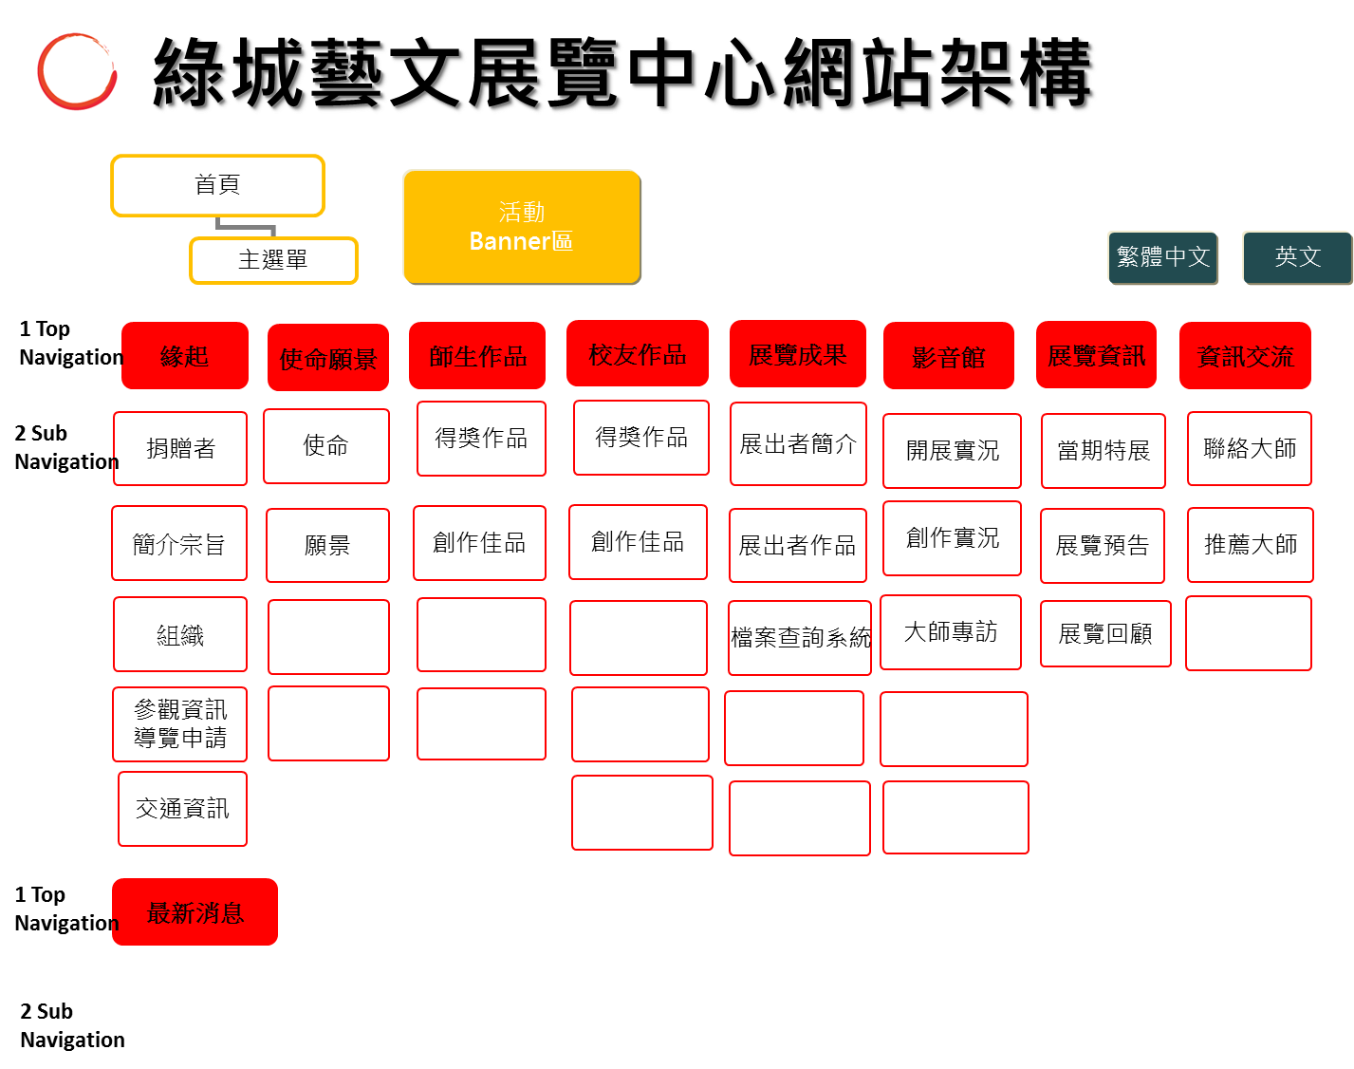

Slide 14
讚 斗中校友會網站
祝 營運圓滿順利!!

